Slide 1
MÓDULO V - SEMINÁRIO DE APRESETNTAÇÃO DOS RESULTADOS
Título: Simulação de incêndio em prédio de 30 andares no NetLogo.
Autores:
Augusto
Felipe Augusto
Felipe Tomelin
Junho de 2026

Slide 2
Estrutura da Apresentação
Etapa | Nome | Descrição
1 | Sistema de Referência | Define o problema real a ser estudado (ex: evacuação de um prédio).
2 | Modelagem | Representação simplificada do sistema real (regras, agentes, ambiente).
3 | Formalismo | Tradução do modelo para linguagem formal/matemática ou lógica.
4 | Computador | Implementação do modelo em código (programação da simulação).
5 | Execução | Rodar a simulação com diferentes parâmetros e cenários.
6 | Observação | Análise dos resultados obtidos (gráficos, métricas, conclusões).

Slide 3
1. Sistema de Referência

Slide 4
Definição do Fenômeno
Edifício real de 30 andares em situação de incêndio — base empírica que orienta o ciclo de simulação.
Distinção conceitual
Fogo — reação química exotérmica de combustão (combustível + comburente + calor.
Incêndio — fogo fora de controle, intenso, capaz de causar danos à vida, ao meio ambiente e ao patrimônio.
Incêndio em edificação — ocorrência no interior ou na estrutura de uma edificação, com potencial de atingir ocupantes, comprometer rotas de fuga e propagar-se entre ambientes.
Classes de incêndio relevantes
Classe A — sólidos combustíveis (móveis, papel, tecidos). Principal fonte de carga em ambientes de escritório.
Classe B — líquidos e gases inflamáveis. Possível em garagens, depósitos ou cozinhas dos andares inferiores.
Classe C — equipamentos elétricos energizados (painéis, fiação, servidores). Relevantes em andares técnicos e salas de TI.
Cenário simulado: edifício de uso misto, com predominância das classes acima.

Slide 5
Parâmetros e Delimitação Analítica
Restrições baseadas na ABNT NBR 9077 e escopo causalmente relevante para a simulação.
Parâmetro | Valor / Referência
Nº de andares | 30 andares (120 m), numerados de 0 a 29; térreo = 0
Dimensão por andar | Grade mínima de 20×20 células
Escadas / Saídas | Mín. 1 escada e 1 saída sinalizada por andar; evacuação no térreo
Elevadores | Bloqueados durante o incêndio (ABNT NBR 9077)
Perfis de ocupantes | Adultos padrão, idosos (vel. 60%), PcD (vel. 40%)
Foco do incêndio | Parametrizável: andar e célula de origem configuráveis
✓ Será representado
Propagação do fogo e da fumaça por células
Deslocamento dos ocupantes às saídas
Congestionamento e gargalos nas escadas
Perfis diferenciados (adulto, idoso, PcD)
Danos por exposição ao fogo (ferimento/morte)
✗ Fora do escopo desta versão
Colapso estrutural da edificação
Ação hidráulica de combate (sprinklers, brigadistas)
Variações térmicas detalhadas por zona
Comportamento psicológico clínico (pânico, TEPT)
Horizonte: da ignição à evacuação total. Resolução: steps/ticks discretos.

Slide 6
2. Modelagem

Slide 7
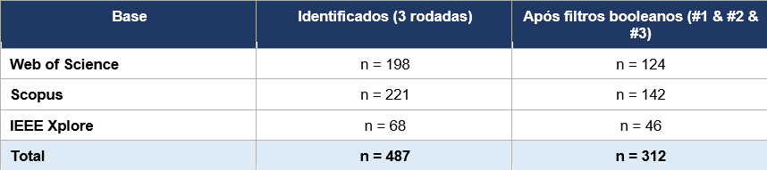
Base consultadas
Detalhamento da identificação por base de dados.

Slide 8
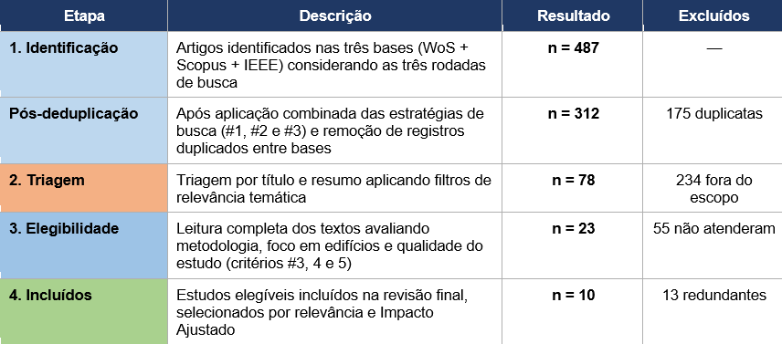
Filtro PRISMA
O fluxograma PRISMA abaixo resume o processo de identificação, triagem, elegibilidade e inclusão dos estudos.

Slide 9
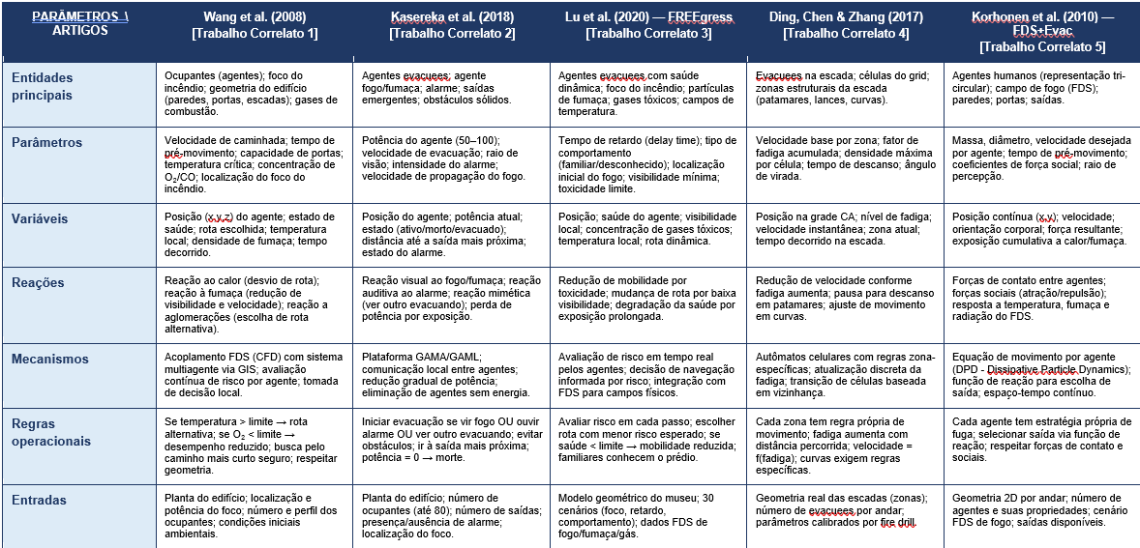
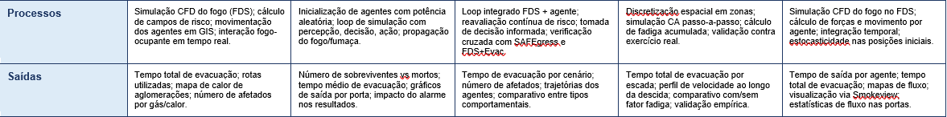
Matriz de extração
Estas matrizes de extração organizam, de forma comparativa, as informações essenciais dos 10 artigos incluídos na revisão sistemática.

Slide 10
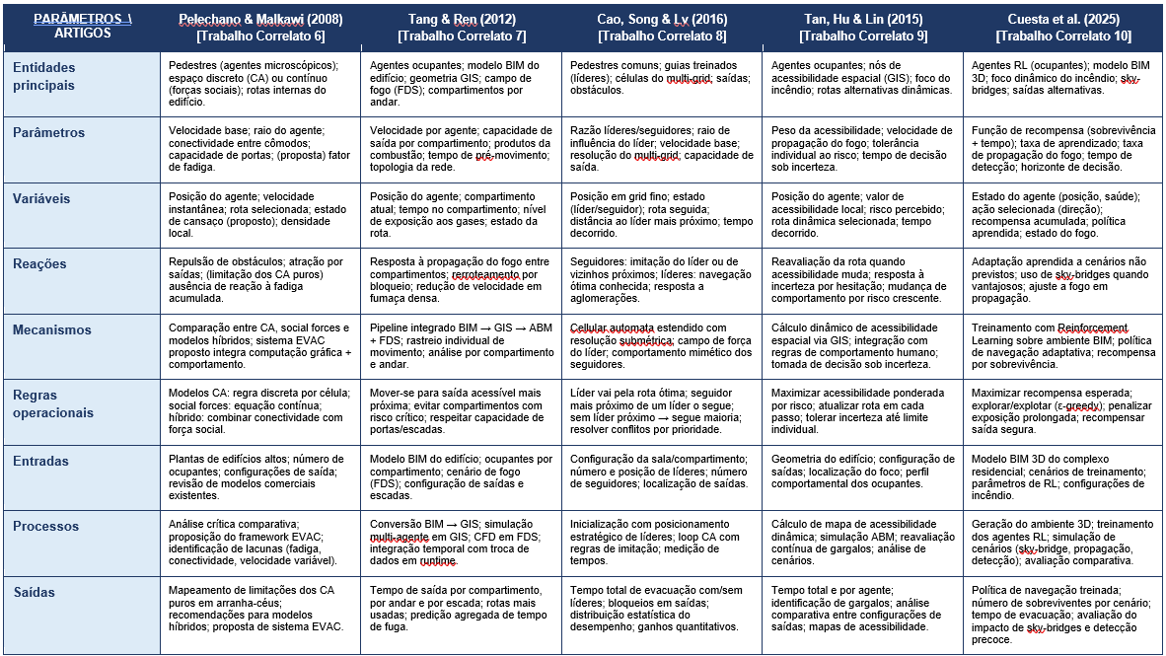
Matriz de extração
Estas matrizes de extração organizam, de forma comparativa, as informações essenciais dos 10 artigos incluídos na revisão sistemática.

Slide 11
3. Formalismo

Slide 12
3.1. Tipo de Formalismo
Abordagem híbrida que integra três paradigmas de modelagem para simular a evacuação.
ABM
Modelagem Baseada em Agentes
Comportamento individual dos ocupantes
CA
Autômatos Celulares
Movimentação espacial discreta no ambiente
CFD
Dinâmica de Fluidos Computacional
Campos de temperatura, fumaça e gases tóxicos
Modelo de Simulação de Evacuação
Acoplamento ABM + CA + CFD em passos de tempo discretos (steps/ticks)
Saídas do modelo
Tempo total de evacuação, taxa de sobrevivência, trajetórias e gargalos

Slide 13
3.1.1. Definição do Formalismo
Abordagem híbrida que combina três paradigmas, cada um responsável por uma dimensão do problema.
Modelagem Baseada em Agentes
ABM — comportamento dos ocupantes
Representa o comportamento individual dos ocupantes, permitindo heterogeneidade de decisões, percepção de risco e adaptação às condições do ambiente.
Autômatos Celulares
CA — movimentação no espaço
Representam a movimentação espacial discreta dos agentes no ambiente construído, incluindo regras específicas para corredores, portas e escadas.
Dinâmica de Fluidos Computacional
CFD — ambiente de risco
Fornece os campos dinâmicos de temperatura, fumaça e gases tóxicos, usados para atualizar o estado fisiológico e cognitivo dos ocupantes.

Slide 14
3.1.2. Descrição do Formalismo
Entidades, parâmetros e variáveis que compõem o modelo.
Entidades
Agentes ocupantes — indivíduos com mobilidade, percepção e resistência fisiológica heterogêneas.
Ambiente físico — geometria do edifício: corredores, portas, escadas e saídas de emergência.
Agentes de risco — fogo, fumaça, temperatura e gases tóxicos distribuídos no espaço.
Parâmetros principais
Velocidade base dos agentes
Raio de visão
Capacidade de portas
Resistência fisiológica
Coeficiente de influência da fumaça
Variáveis dinâmicas
Posição espacial (x, y, z)
Velocidade instantânea
Fadiga acumulada
Estado de saúde
Nível de exposição à fumaça e ao calor

Slide 15
3.1.2. Descrição do Formalismo
Mecanismos e regras operacionais que governam o comportamento dos agentes.
Ciclo de comportamento do agente
1. Percepção — coleta de informações do ambiente (temperatura, densidade de fumaça e rotas de fuga).
2. Interpretação — avaliação do risco local.
3. Decisão — seleção da rota de evacuação de menor risco percebido.
4. Execução — movimentação espacial no ambiente.
Velocidade do agente
v(t) = v₀ · e^(−λ·S(t)) · (1 − γ·F(t))
v₀ = velocidade base; S(t) = densidade de fumaça; F(t) = fadiga acumulada.
Saúde do agente — Dose Efetiva Fracionária (FED)
FED(t) = FED_CO + FED_CO₂ + FED_calor
H(t) = H₀ − β · FED(t)
A saúde reduz com a exposição acumulada a gases tóxicos e calor; em valores críticos, a velocidade do agente diminui.

Slide 16
3.1.2. Descrição do Formalismo
Navegação dos agentes e saídas (resultados) produzidas pelo modelo.
Navegação
A navegação baseia-se em um mapa espacial dinâmico, em que o custo de deslocamento é atualizado continuamente.
Custo atualizado por fumaça, calor e congestionamento.
Prioridade para trajetórias de menor risco e menor distância até as saídas.
Saídas do modelo
Tempo Total de Evacuação (TET)
Taxa de sobrevivência dos ocupantes
Estado médio de saúde dos sobreviventes
Distribuição espacial das trajetórias de fuga
Identificação de gargalos e áreas de congestionamento

Slide 17
4. Computador

Slide 18
4.1. Plataforma e Estrutura do Modelo
Implementação em NetLogo: cada paradigma do formalismo corresponde a um elemento da linguagem.
ABM → turtles
Agentes ocupantes
Cada ocupante é um agente com perfil, velocidade, fadiga, saúde e exposição próprios.
CA → patches
Células do ambiente
O edifício é uma grade de patches do tipo vazio, parede, saída ou foco do incêndio.
CFD → campos de patch
Aproximação dos fluidos
Cada célula guarda temperatura, fumaça, CO e CO₂ como campos dinâmicos atualizados a cada tick.
Estrutura do código
globals: métricas globais (TET, evacuados, mortos, taxa de sobrevivência). patches-own: estado do ambiente. turtles-own: atributos de cada ocupante.

Slide 19
4.2. Mecanismos Implementados
Como as regras do formalismo foram traduzidas em procedimentos do modelo.
Navegação (campo de distância)
Uma busca em largura (BFS) calcula a distância de cada célula até a saída mais próxima; os agentes seguem o gradiente, evitando fumaça, calor e congestionamento.
Propagação do fogo e da fumaça
Modelo de contágio: cada célula contamina as vizinhas e a fumaça sobe pelas escadas por convecção, tomando um andar em ~20 ticks.
Regra de autômato celular
Um agente por célula no andar; escadas e saídas aceitam vários agentes, representando filas e o fluxo vertical de evacuação.
Saúde (FED) e perfis
O FED (CO + CO₂ + calor) leva o agente de saudável a ferido e a morto. Velocidade por perfil: adulto 100%, idoso 60%, PcD 40%.

Slide 20
5. Execução e Observação

Slide 21
5.1. Configuração e Fluxo de Execução
A simulação é executada em ciclos discretos (ticks), com parâmetros ajustáveis por sliders.
Fluxo de execução
1. setup — constrói o edifício de 30 andares e calcula o campo de distância (BFS) até as saídas.
2. Sliders — ajuste dos parâmetros conforme o experimento desejado.
3. go — inicia o ciclo percepção → interpretação → decisão → execução a cada tick.
4. Acompanhamento — TET, taxa de sobrevivência, saúde média e gráficos atualizados em tempo real.
Parâmetros ajustáveis
Foco do incêndio — andar e célula de origem.
Nº de ocupantes e proporção de perfis.
λ — influência da fumaça na velocidade.
γ — efeito da fadiga acumulada.
β — sensibilidade da saúde ao FED.
Velocidade de propagação do fogo e da fumaça.

Slide 22
5.2. Visão Geral dos Cenários
Cinco execuções com focos, perfis e toxicidade distintos — do caso de referência ao pior caso.
Cenário | Ocupantes | Foco (andar) | TET | Evacuados | Mortos | Sobrev.
1 — Base | 300 · 15%/5% | 5 | 288 | 253 / 300 | 47 | 84,3%
2 — Topo, pop. vulnerável | 300 · 40%/15% | 25 | 318 | 284 / 300 | 16 | 94,7%
3 — Ambiente tóxico | 300 · 10%/5% | 15 | 161 | 178 / 300 | 122 | 59,3%
4 — Pânico e congestão | 540 · 20%/10% | 10 | 589 | 478 / 540 | 62 | 88,5%
5 — Catástrofe total | 540 · 50%/20% | 12 | 258 | 230 / 540 | 310 | 42,6%
Ocupantes: total · % idosos / % PcD. Todos com 9273 células úteis e 0 inalcançáveis no BFS. Demais parâmetros detalhados nos slides seguintes.

Slide 23
5.3. Cenário 1 — Base
Configuração padrão equilibrada; serve de referência para comparar os demais.
Configuração do experimento
Ocupantes: 300 ocupantes — 15% idosos, 5% PcD
Foco do incêndio: Andar 5 (intermediário-baixo)
Comportamento: λ 1,5 · γ 0,40
Pesos (fumaça/calor/congestão): 20 / 15 / 3,0
FED CO/CO₂/calor: 0,003 / 0,002 / 0,004
β (saúde): 1,00
Resultados
Sobrevivência: 84,33%
Evacuados: 253 / 300
Mortos: 47
TET: 288 ticks
Saúde média dos sobreviventes: 0,887
Leitura: Referência do modelo: evacuação ordenada, perdas moderadas concentradas perto do foco.

Slide 24
5.4. Cenário 2 — Fogo no topo, população vulnerável
Fogo no andar mais alto com muitos idosos e PcD: evacuação longa com população lenta e toxicidade moderadamente elevada.
Configuração do experimento
Ocupantes: 300 ocupantes — 40% idosos, 15% PcD
Foco do incêndio: Andar 25 (alto)
Comportamento: λ 2,0 · γ 0,60
Pesos (fumaça/calor/congestão): 30 / 25 / 5,0
FED CO/CO₂/calor: 0,004 / 0,003 / 0,005
β (saúde): 1,25
Resultados
Sobrevivência: 94,67%
Evacuados: 284 / 300
Mortos: 16
TET: 318 ticks
Saúde média dos sobreviventes: 0,986
Leitura: Foco alto afasta a fumaça da rota de fuga: apesar da população lenta, a sobrevivência é a maior das cinco.

Slide 25
5.5. Cenário 3 — Ambiente tóxico
Fogo no meio do edifício com gases muito mais letais e fumaça densa. Poucos ocupantes, mas ambiente extremamente hostil.
Configuração do experimento
Ocupantes: 300 ocupantes — 10% idosos, 5% PcD
Foco do incêndio: Andar 15 (central)
Comportamento: λ 2,5 · γ 0,50
Pesos (fumaça/calor/congestão): 40 / 35 / 3,0
FED CO/CO₂/calor: 0,006 / 0,005 / 0,008
β (saúde): 1,50
Resultados
Sobrevivência: 59,33%
Evacuados: 178 / 300
Mortos: 122
TET: 161 ticks
Saúde média dos sobreviventes: 0,964
Leitura: A toxicidade elevada mata rápido: TET curto não é bom sinal — muitos morrem antes de alcançar a saída.

Slide 26
5.6. Cenário 4 — Pânico e congestão
Edifício superlotado com fogo no meio; peso de congestão alto simula comportamento de pânico e gargalo nas escadas.
Configuração do experimento
Ocupantes: 540 ocupantes — 20% idosos, 10% PcD
Foco do incêndio: Andar 10 (intermediário-baixo)
Comportamento: λ 3,0 · γ 0,80
Pesos (fumaça/calor/congestão): 15 / 10 / 10,0
FED CO/CO₂/calor: 0,003 / 0,002 / 0,004
β (saúde): 1,00
Resultados
Sobrevivência: 88,52%
Evacuados: 478 / 540
Mortos: 62
TET: 589 ticks
Saúde média dos sobreviventes: 0,974
Leitura: O gargalo nas escadas dispara o TET (o maior dos cinco), mas a baixa toxicidade preserva a maioria com vida.

Slide 27
5.7. Cenário 5 — Catástrofe total
Fogo no andar alto, população máxima com 50% de idosos e 20% de PcD, toxicidade máxima e fadiga intensa: pior caso do modelo.
Configuração do experimento
Ocupantes: 540 ocupantes — 50% idosos, 20% PcD
Foco do incêndio: Andar 12 (central-alto)
Comportamento: λ 3,0 · γ 1,00
Pesos (fumaça/calor/congestão): 50 / 50 / 10,0
FED CO/CO₂/calor: 0,008 / 0,006 / 0,010
β (saúde): 2,00
Resultados
Sobrevivência: 42,59%
Evacuados: 230 / 540
Mortos: 310
TET: 258 ticks
Saúde média dos sobreviventes: 0,99
Leitura: Toxicidade e fadiga máximas com população lenta: menos da metade sobrevive — o limite crítico do sistema.

Slide 28
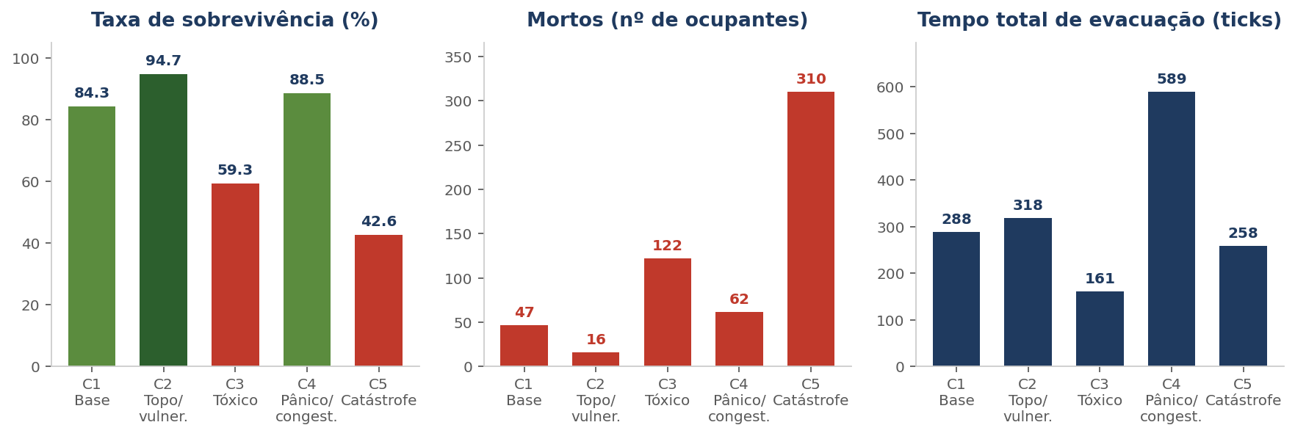
5.8. Comparativo de Resultados
Síntese das cinco execuções: sobrevivência, mortalidade e tempo de evacuação.
Síntese
A toxicidade domina a mortalidade — C3 e C5 concentram as mortes; não é o tamanho da população, e sim os coeficientes de FED.
A congestão alonga o tempo — C4 tem o maior TET (589), mas alta sobrevivência: o gargalo atrasa, enquanto a fumaça mata.
O foco alto protege a rota de fuga — C2, mesmo com população mais lenta, atinge a maior sobrevivência (94,7%).

Slide 29
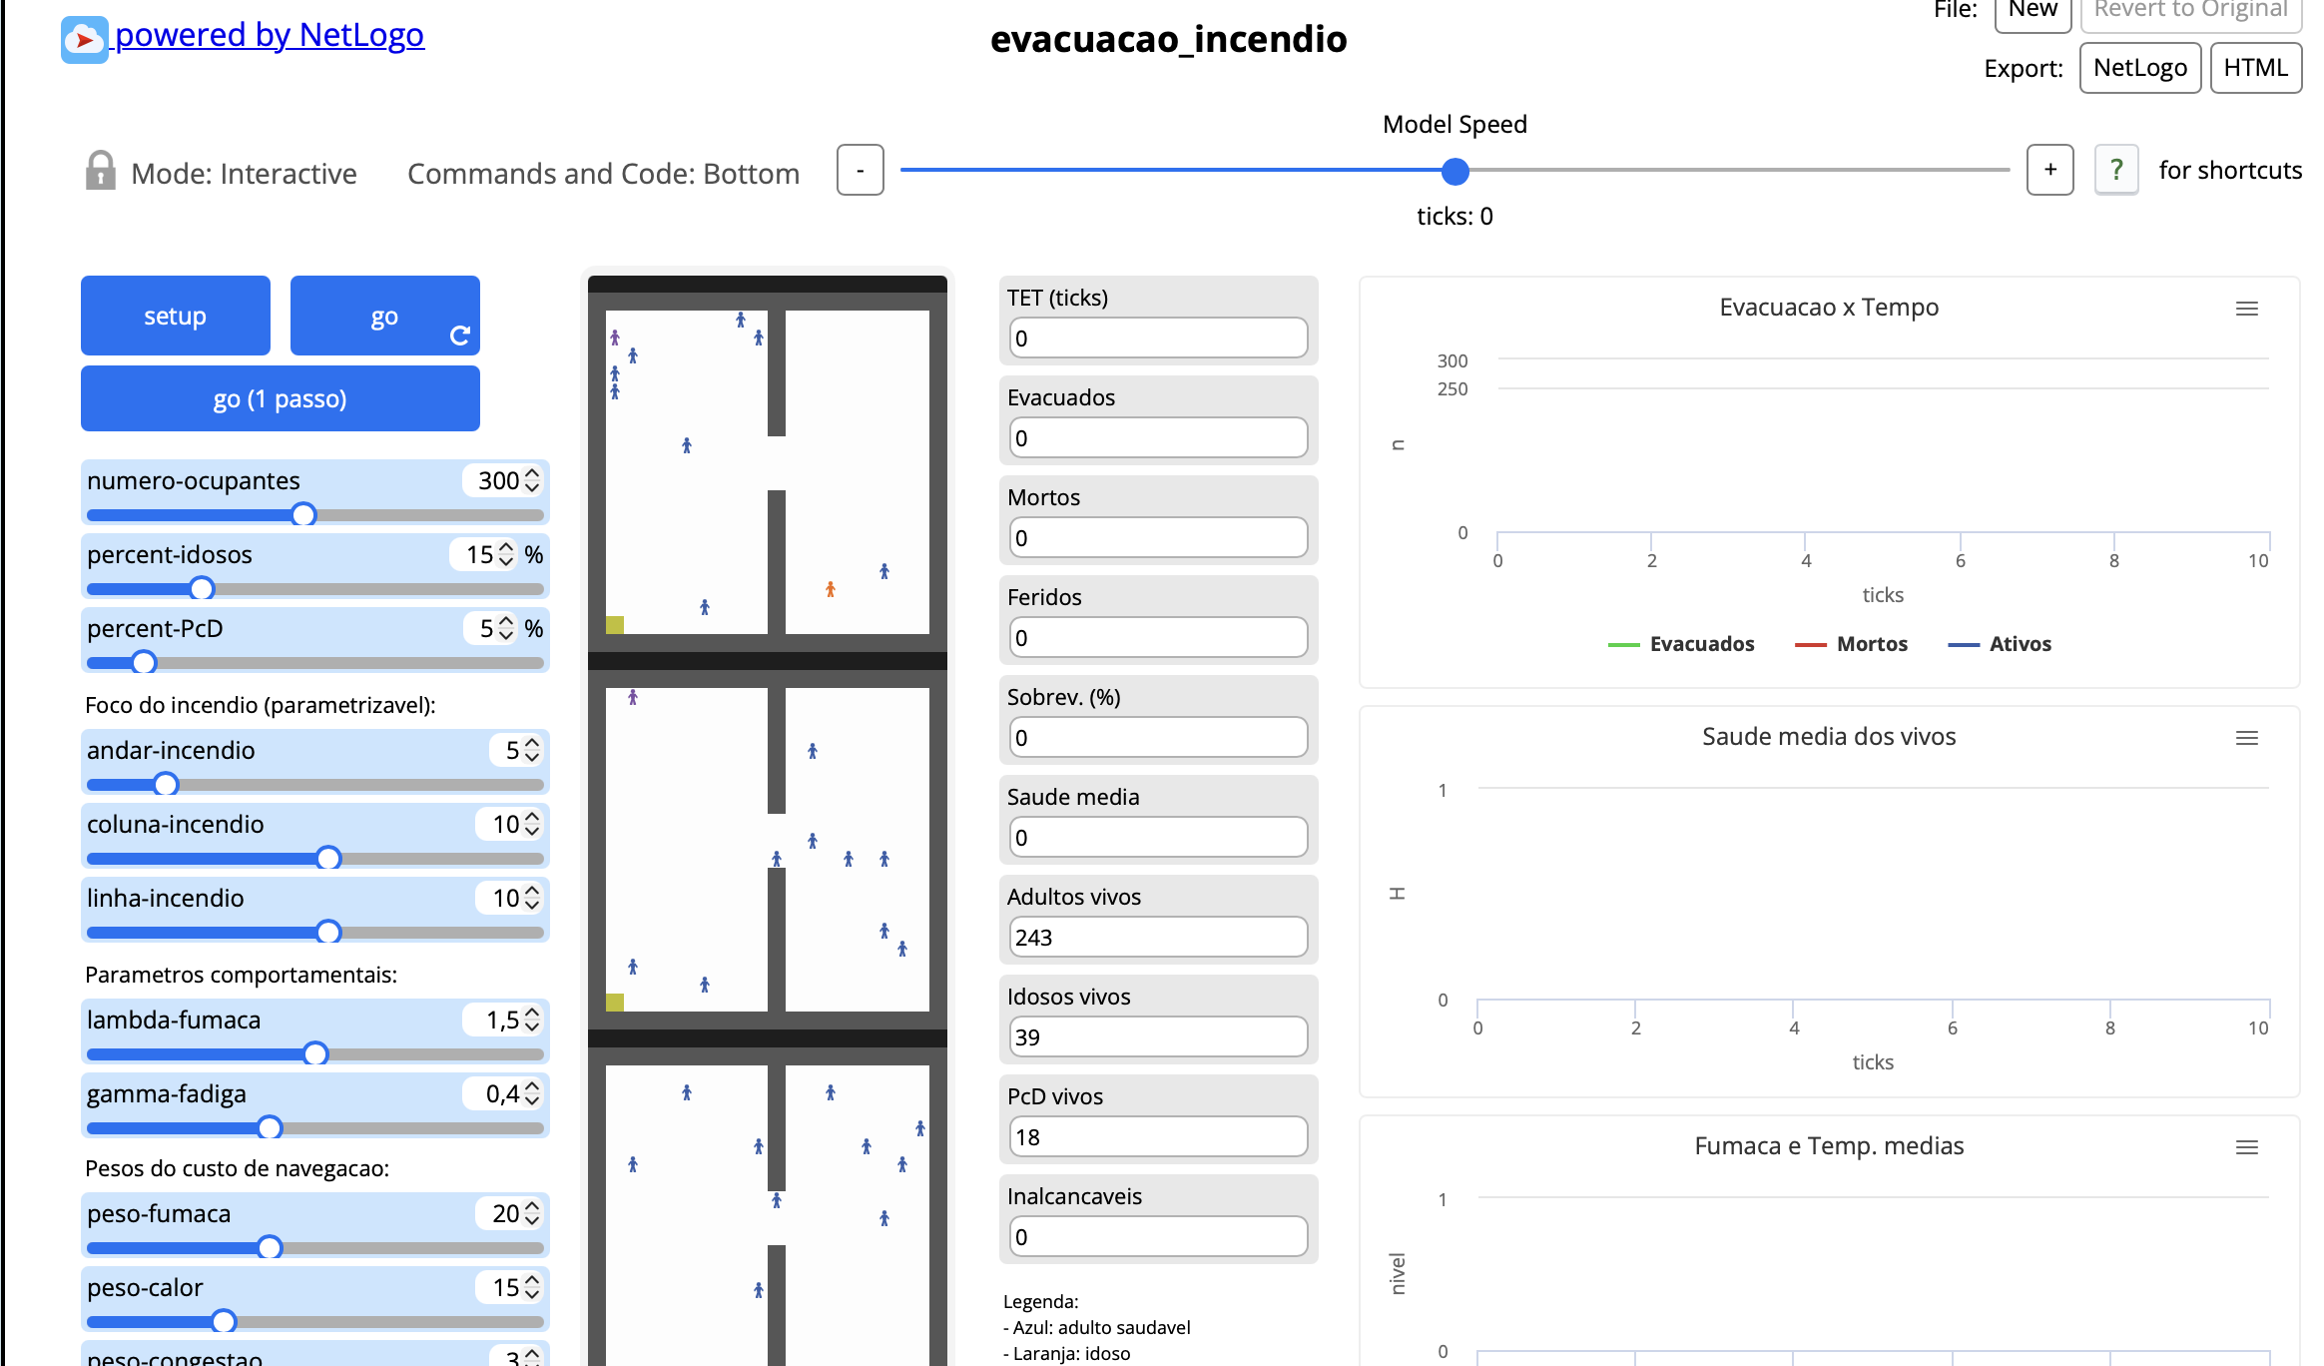
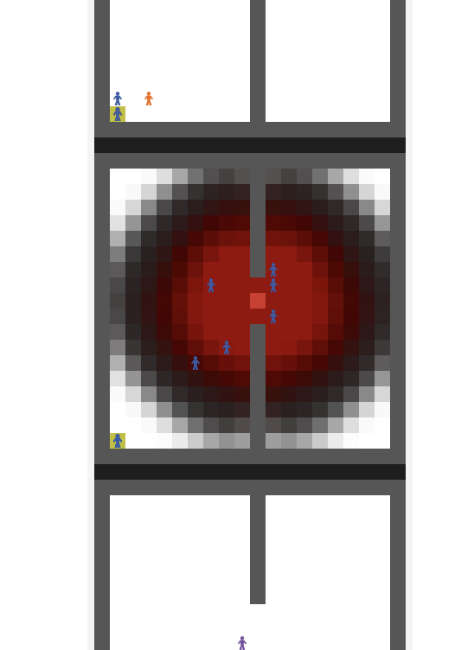

Slide 30
